Slide 1
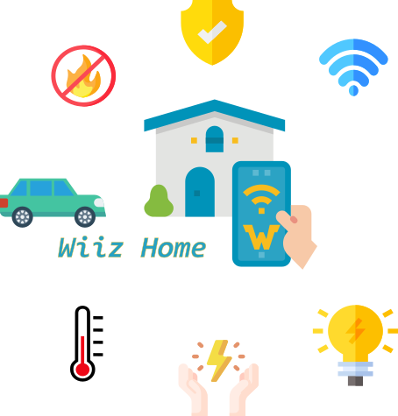

Wiiz Home
Sua casa sempre inteligente e segura. Stay safe and smart
Desenvolvimento: Danilo Dutra

Slide 2
Prefácio
Em uma era digital, onde todos e tudo estão quase sempre acessíveis, conectar dispositivos e torna-los “inteligentes” e mais dinâmicos é quase uma obrigação, ou tornar-se obsoleto ao longo dos tempos.
Pensando nisso, o Wiiz Home foi estudado e desenvolvido, para tornar tarefas corriqueiras e diárias, em algo totalmente prático, dinâmico e automatizado.
Sua versão 1.0 do sistema, traz automações em tarefas mais comuns utilizadas no dia a dia de um lar brasileiro; acender e desligar um interruptor, cozinhar, estacionar um automóvel e etc.

Slide 3
Descrição do problema
É fato que tempo é dinheiro, e que tempo perdido não se recupera mais. Pensando nisso, foi desenvolvido este projeto, utilizando-se de eletrônica embarcada, analógica e digital para resolver os seguintes problemas:
Prevenção de incêndios
Economia de energia
Economia no uso do tempo pessoal
Digitalização de informações analógicas
O Wiiz Home é indicado para o uso residencial.

Slide 4
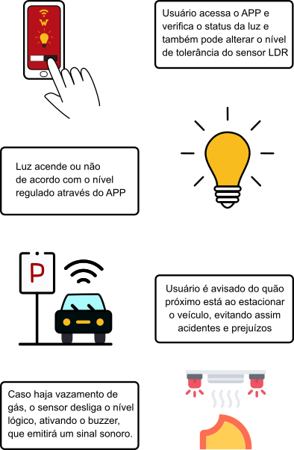
Aplicações Práticas

Slide 5
Próximas possíveis atualizações
Existe uma gama de possibilidade para expansão de áreas neste:
Tranca inteligente
Identificação pessoal de cada morador
Câmeras automáticas com ativação por movimento
Identificação de visitantes
Sensor de “invasão” de pets (avisa quando o pet entra nos domínios da casa)
Alarmes de afazeres domésticos
São inúmeras as possibilidades que podem ser incluídas no projeto, tudo depende da necessidade de casa residência.

Slide 6
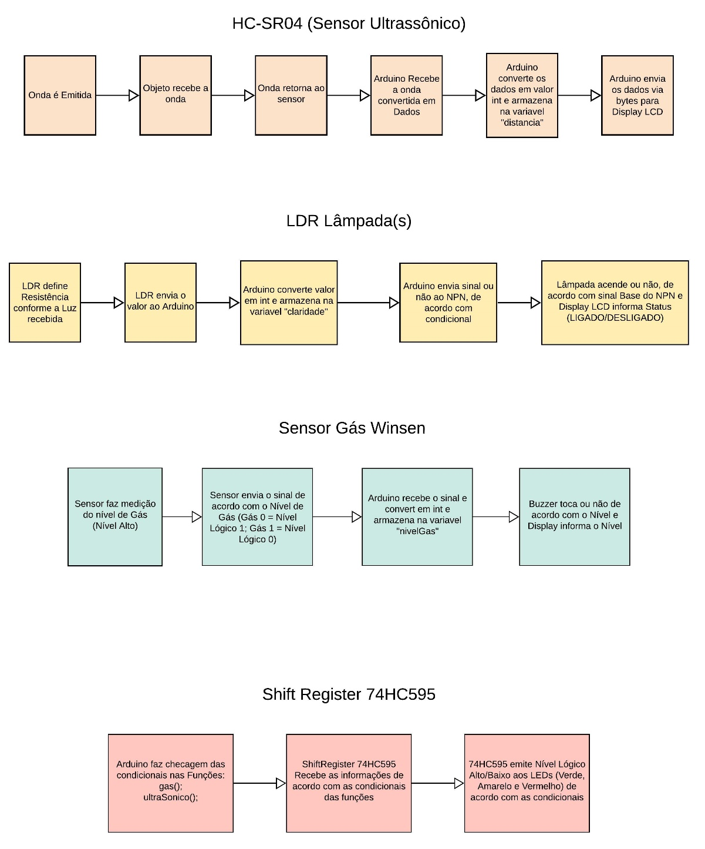
Diagrama de Blocos

Slide 7
Ambiente de Desenvolvimento
Plataforma:
Todo o projeto foi idealizado inicialmente para ser aplicado fisicamente, porém foi construído e testado na plataforma da Autodesk, TinkerCad.
O TinkerCad é uma plataforma online de simulação de modelagem 3D, que dentro dela, existe a possibilidade de simulação de Arduino.
Linguagem:
A linguagem utilizada para a programação do equipamento é C ++.
O paradigma utilizado é o estrutural, para que o Arduino possa ler constantemente e de forma linear o código.

Slide 8
Fase de Testes
Testes foram feitos em todos os sensores, para assim adequar ao número exato ou mais próximo possível de desejado, sempre podendo ser reajustado para se adequar a futuros usuários.
Por exemplo, no Sensor de Gás foi ajustado através do método “map”, o valor inicial, e o valor final, reajustado para medir de 0 a 100, totalizando um nível de 0% a 100%, sendo 0 totalmente sem fumaça, e 100 repleto de fumaça.
Os níveis de estabilidade e de limites foram ajustados também, sendo que abaixo de 30% de fumaça, estará em um nível aceitável, entre 30% e abaixo de 60%, estará em um nível de alerta, e acima de 60% estará em nível de perigo, acionando o Buzzer sonoro.

Slide 9
Fase de Testes
No Fotorresistor foi ajustado também com a função map, para que o LDR entenda como 0% totalmente claro e 100% totalmente escuro.
Sendo assim, a Lâmpada somente acenderá se o LDR atingir um nível de leitura ajustado como um nível de claridade baixo, podendo também ser ajustado facilmente.
O sensor Ultrassônico também ajustado e aplicado uma fórmula matemática para conversão dos dados em centímetros:
O sensor faz a leitura de pulso e converte e guarda em uma variável do tipo inteiro:
distancia = pulseIn(echo, 1);
distancia /= 58;

Slide 10
Restrições
Para o bom funcionamento do equipamento e de seus componentes, é recomendado alguns cuidados, como:
Tensão recomendada ao Arduino: 5v a 12v.
Tensão máxima recomendada ao NPN: 227v (substituição por Relé em projeto físico).
Corrente máxima recomendada ao NPN: 1A (substituição por Relé em projeto físico).
Tensão máxima permitida ao backlight do LCD e ao Display LCD: 5v.
Corrente máxima permitida ao backlight do LCD: 20mAh.
Tensão máxima permitida ao Sensor de Gás Winsen: 5v.

Slide 11
Restrições
Tensão máxima permitida ao 74HC595: -0.5v a 7v.
Corrente máxima de saída por pino 74HC595: +- 35mA.
Tensão e corrente máxima permitida ao HC-SR04 (Módulo ultrassônico): 5v e 2mA.
Tensão de consumo média e corrente máxima de entrada nos LEDs: 1.7v a 2v e 20mA.
Montar de acordo com a esquematização e prototipação proposta. Qualquer alteração é recomendada o teste de bancada antes de aplicar fisicamente.

Slide 12
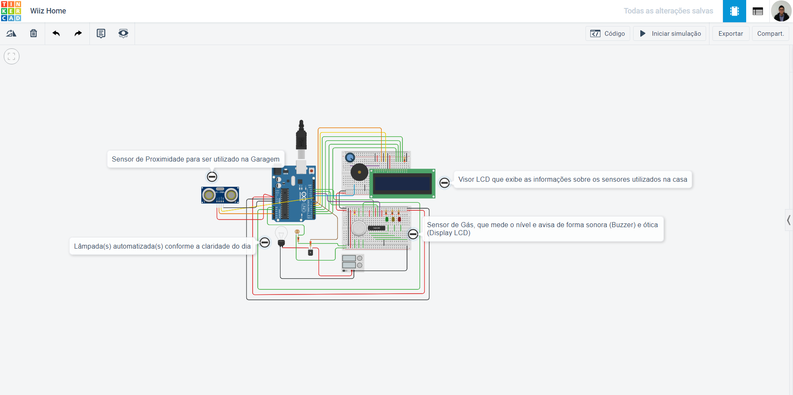
Prototipação na plataforma TinkerCad

Slide 13
Considerações finais
Para finalizar, o Wiiz Home foi desenvolvido pensando em todo um esquema IOT a ser implantado a um lar comum, em que praticamente qualquer residência que construída anteriormente a chegada dessa nova possibilidade, possa ser contemplada com o dinamismo, a praticidade e facilidade em que a Internet das Coisas trás.
Considerando a limitação de portas analógicas e digitais, e de bibliotecas personalizadas da plataforma TinkerCad, há inúmeras possibilidades reais para a expansão e alcance de realizações do Wiiz Home, como já citadas; identificação do morador, via código especifico para cada pessoa; acionamento e notificação de câmeras de segurança, via mensagens pelo smartphone, tornando câmeras comuns em câmeras inteligentes e integradas a Rede IOT; Portões automatizados para a entrada de automóveis, via frequência Rádio, acionadas por controles remotos ou acionamento a x metros de distância da casa.
Há inúmeras possibilidades para a expansão e atualização do projeto.

Slide 14
Bibliografia
ATMEGA328, Microchip. Informações Técnicas sobre. Disponível em <https://www.microchip.com/wwwproducts/en/ATmega328>. Acesso em: 16 de abril 2020.
ATMEGA328, Wikipedia. Informações Técnicas sobre. Disponível em <https://pt.wikipedia.org/wiki/ATmega328>. Acesso em: 16 de abril 2020.
ARDUINO MEGA 2560 R3, Embarcados. Introdução à Arduino MEGA 2560R3. Disponível em <https://www.embarcados.com.br/arduino-mega-2560>. Acesso em: 16 de abril 2020.
ARDUINO MEGA 2560 R3, Texas Instruments. Datasheet do ATMEGA 2560. Disponível em <http://www.ti.com/lit/ds/symlink/sn74hc595.pdf>. Acesso em: 17 de abril 2020.
SHIFT REGISTER 74HC595, Texas Instruments. Datasheet do Registrador 8-bit 74HC595. Disponível em <https://www.ti.com/lit/ds/symlink/cd74hc595.pdf>. Acesso em: 18 de abril 2020.
DO BIT AO BYTE, Como utilizar o Shift Register 74HC595. Disponível em <https://www.dobitaobyte.com.br/como-usar-o-shift-register-74hc595>. Acesso em: 19 de abril 2020.
BR ARDUINO, Aumentando as portas digitais do Arduino. Disponível em <https://br-arduino.org/2015/01/aumentando-as-portas-digitais-do-arduino-com-o-ci-74hc595-shift-register.html>. Acesso em: 19 de abril 2020.
EMBARCADOS, Entenda o funcionamento do Módulo LCD. Disponível em <https://www.embarcados.com.br/modulo-de-display-lcd>. Acesso em: 20 de abril 2020.
ARDUINO.CC, Referencia da Biblioteca LiquidCrystal. Disponível em <https://www.arduino.cc/en/Reference/LiquidCrystalConstructor>. Acesso em: 20 de abril 2020.
BAU DA ELETRONICA, Conhecendo a Biblioteca LiquidCrystal. Disponível em <http://blog.baudaeletronica.com.br/conhecendo-biblioteca-liquidcrystal>. Acesso em: 21 de abril de 2020.
PAULO TRETIN, Baud Rate: Diferença entre Bit Rate e Baud Rate. Disponível em <https://www.paulotrentin.com.br/eletronica/diferenca-entre-bit-rate-e-baud-rate>. Acesso em: 22 de abril de 2020.
AUTODESK, Plataforma TinkerCad. Disponível em <https://www.tinkercad.com>. Acesso em: 14 de abril 2020.
ARDUINO.CC, IDE de Arduino. Disponível em <https://www.arduino.cc/en/Main/Software>. Acesso em: 30 de abril 2020.

Slide 15
Obrigado por assistir!

